Slide 1
PENGEMBANGAN SISTEM
PENGENALAN HURUF ARAB
M. ALBADR LUTAN NASUTION
13508011

Slide 2
Latar Belakang
OCR sangat praktikal
50 bahasa
200 juta jiwa
Segmentasi minim
Tertinggal vs latin
Notes:
OCR Praktikal: sortir surat, pengenalan plat otomatis, atau pencarian di dokumen cetakan
Bahasa Arab sendiri cenderung tertinggal dengan latin dan Asia padahal dipakai di 50 bahasa oleh 200 juta jiwa.

Slide 3
Rumusan Masalah
Skema hubungan komponen
Kinerja
Segmentasi yg mendukung
Notes:
Bagaimana proses OCR diimplementasikan dan digabung satu sama lain?
Bagaimana segmentasi yang diimplementasikan bisa mendukung?
Kinerja perangkat lunak yang dibangun?

Slide 4
Tujuan
citra
teks
alih aksara,
terjemah,
pencarian,
suara, ...
piksel
sulit diolah
huruf
dapat disunting
dapat dicari
OCR
Notes:
Tujuan TA: membuat prototipe PL konversi citra jadi teks.
Setelah jadi, ada banyak lahan garapan lain.

Slide 5
Studi Literatur
Tulisan Arab: 31 huruf, kursif, 4 bentuk, titik
Akuisisi Data: Online vs Offline
Tahapan Umum OCR:
Piksel
Fitur
Huruf
Kata
Makna
Kalimat
Praproses
Segmentasi
Representasi
Pelatihan dan Pengenalan
Pascaproses
Notes:
Tantangan Arab vs lain.
Online: data realtime misal pakai smartphone.
Offline: sudah jadi citra.
Tahap umum: Pada implementasinya, tahap ini bisa dipecah/ digabung/ dihapus sesuai skema yg. diinginkan.

Slide 6
Penelitian Terkait
Sarfraz, dkk (2003): Pengenalan nomor plat kendaraan dg. pencocokan templat
Al-Taani dan Al-Haj (2010): Pengenalan huruf online dg. pohon keputusan
Sarhan dan Al-Helalat (2007): Pengenalan huruf dg. JST dan fitur standar devisasi dan piksel
Zidouri (2010): Metode segmentasi baru dan pengenalan dua tingkat: templat dan JST
Abandah,dkk (2009): Ragam fitur huruf dan kombinasi pengenaan statistik
Notes:
Berikut beberapa penelitian terkait.
Dari daftar tersebut, jarang yang melakukan segmentasi.

Slide 7
Alur Proses
Praolah
Segmentasi
Penipisan
Ekstraksi Fitur
Klasifikasi
Notes:
Tampilkan sebentar, kemudian next.

Slide 8
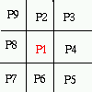
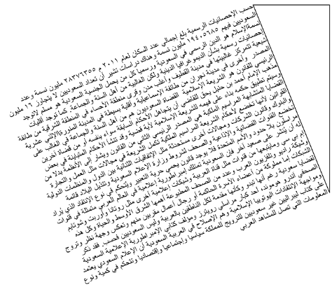


Praolah
Binerisasi
Tinggi Baris
64 Piksel
Deteksi Kemiringan
Median Filter
P1’ = median (P1..P9)
BLACK if RG||GB||RB
lini basis
64 piksel
Notes:
Sekilas saja (1 menit lah)
Deteksi miring: cari segitiga miring vs momen citra.
Median filter: setiap piksel dikumpulkan tetangganya dan diganti dengan nilai tengah. Untuk penghilangan derau.
Binerisasi: Warna jadi hitam putih, dengan threshold
Tinggi: Citra baris disamakan tingginya 64 piksel

Slide 9
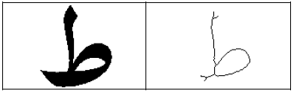

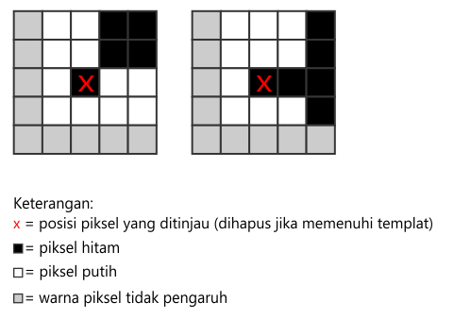
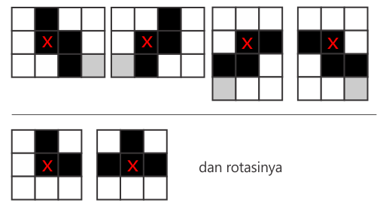
Penipisan
Algoritma Hilditch
Templat Cowell Hussain
Templat Ketebalan
2 < = B(p1) < = 6
A(p1)=1
p2.p4.p8=0 or A(p2)!= 1
p2.p4.p6=0 or A(p4)!= 1
Notes:
Cepat saja, jangan lebih dari 30 detik

Slide 10

Segmentasi
Baris
Upakata
Huruf
Proyeksi horizontal
Algoritma Zidouri (2010)
Analisis piksel bersambung
Pengelompokan menurut ukuran
Verifikasi tinggi dgn. standar deviasi
Notes:
Skip, jelaskan di slide berikutnya.

Slide 11
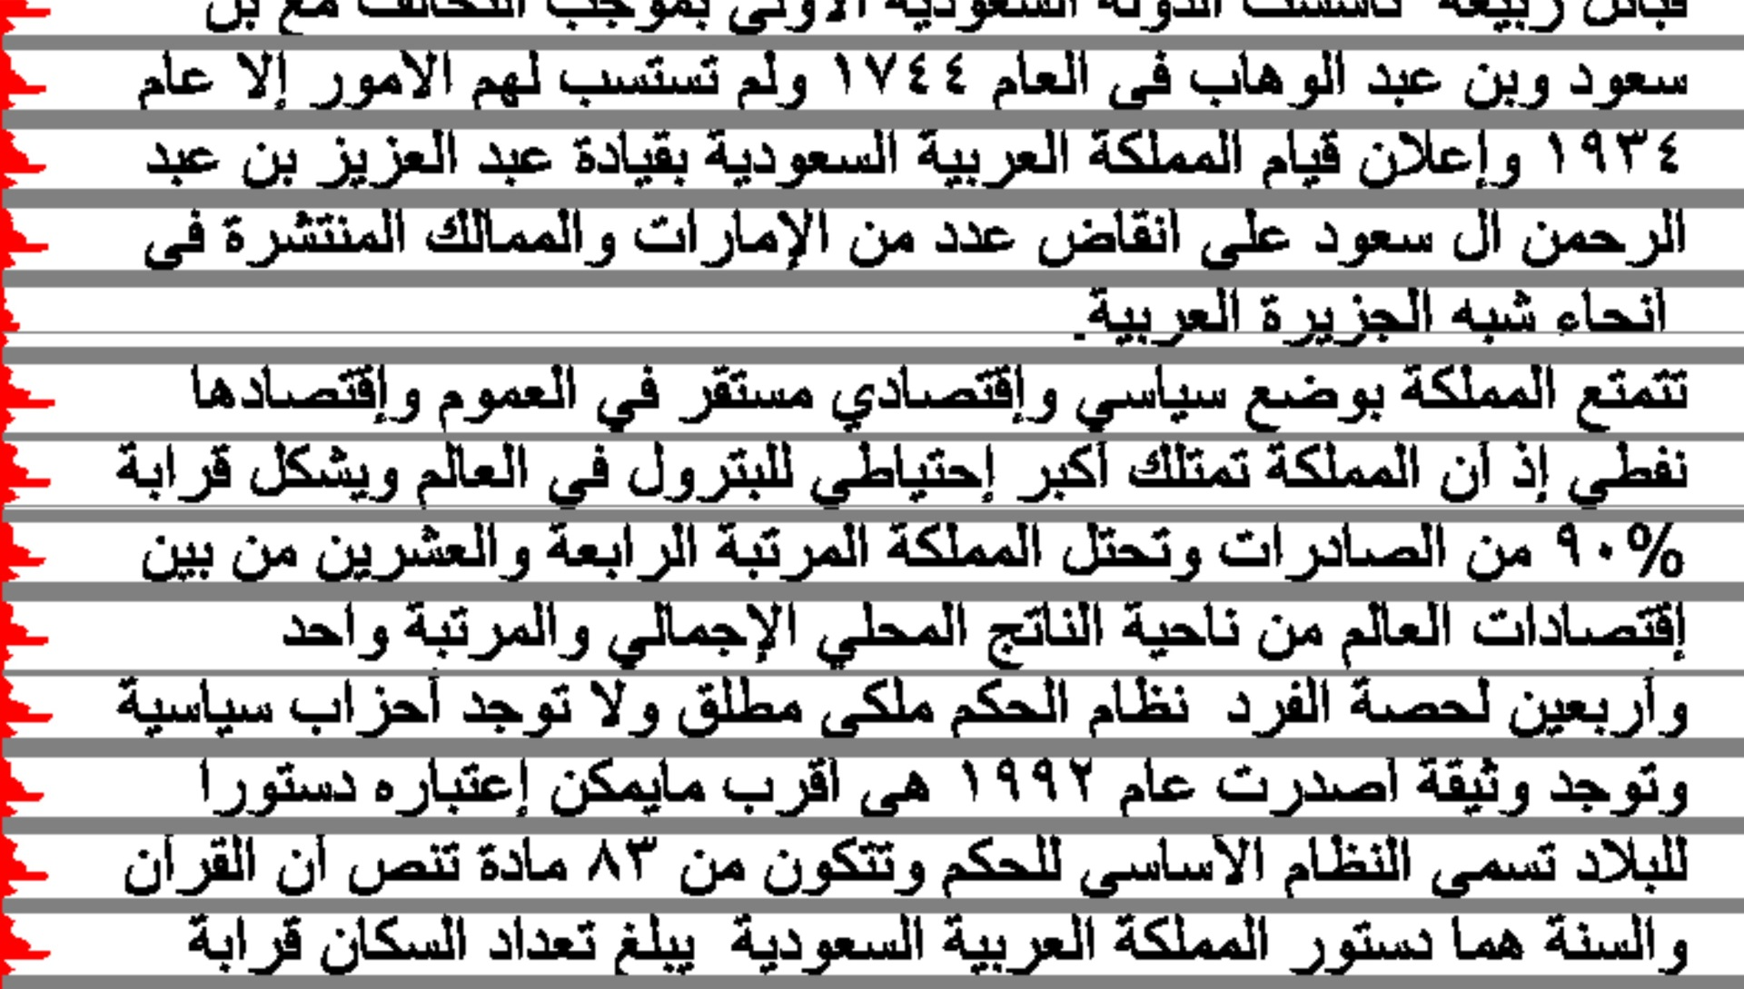
Segmentasi Baris
Notes:
Dengan ambang.
Verifikasi populasi tinggi dengan standar deviasi.

Slide 12
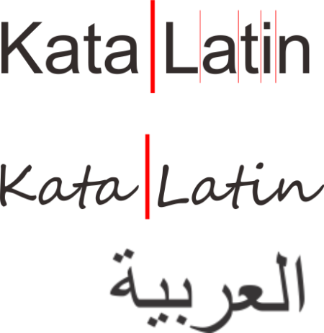
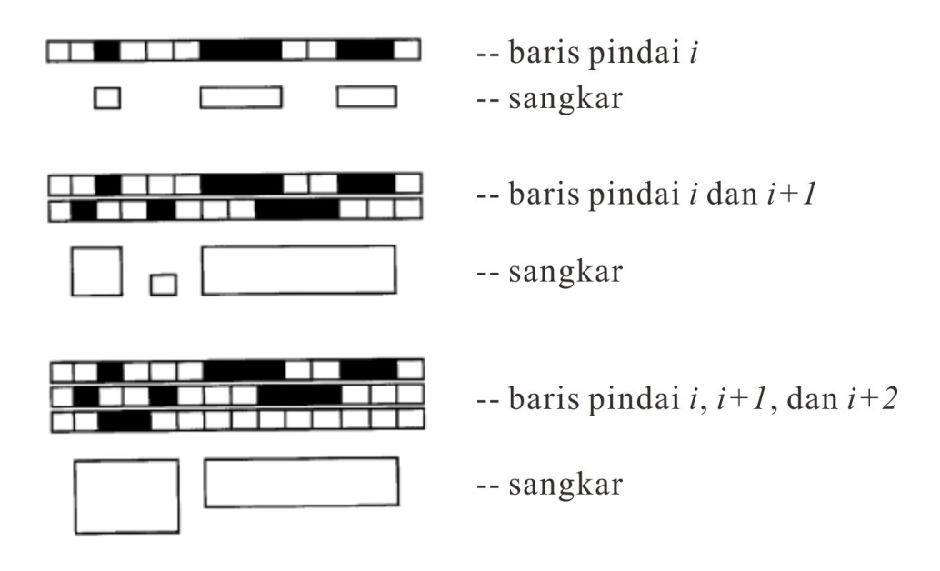
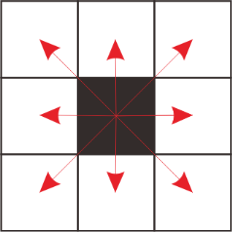
Segmentasi Upakata
Amin (2000)
Tiap sangkar digolongkan ke:
“badan utama”, “objek sekunder”, dan “derau”
Notes:
Latin: kata dipisahkan spasi. Bahkan, bisa memisahkan huruf.
Arab: ada huruf yg hanya tersambung kanan. Satu gabungan adalah subkata.
Upakata dicari dengan komponen piksel terhubung 8 arah.
Penggolongan menurut ukuran. Bisa karena ada praolah penyesuaian tinggi baris.

Slide 13
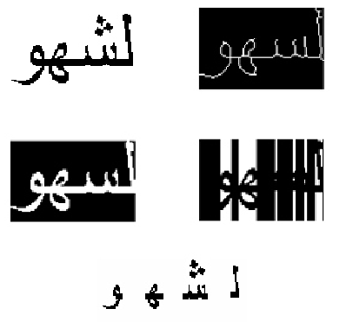
Segmentasi Huruf
Tipiskan
Cari deretan piksel
Cek panjang deretan dan piksel atas bawah
Ekstrak fitur setiap kandidat
Masukkan sebagai pita kandidat
Masukkan fitur ke rule
Zidouri (2010)
Notes:
Inti: cari rentetan piksel horizontal < threshold. Ekstrak fitur!
Aturan:
Pilih pita jika lebar relatifnya paling besar dan F4 = 1
Pilih pita jika F2 > Ls dan F4 = 1
Pilih pita jika F2 < Ls dan F3 > Lsa dan pita bukan pita terakhir
Pilih pita jika F1 lebih dari Lm dan F4 = 1

Slide 14
Ekstraksi Fitur
Badan Utama
Rasio aspek
Tulang & Keliling
Titik minat
Komponen Sekunder
Jumlah
Proyeksi
Distribusi piksel
Jumlah lubang
Posisi
Jenis komponen
Rantai kode
Panjang keliling
Diag/keliling
Rasio kekompakan
Notes:
Jangan disebut satu-satu. Sekilas saja lalu lewatkan.

Slide 15
Klasifikasi
C4.5 (J48)
Badan Utama
Weka
Pohon Keputusan
++
Objek Sekunder

Slide 16
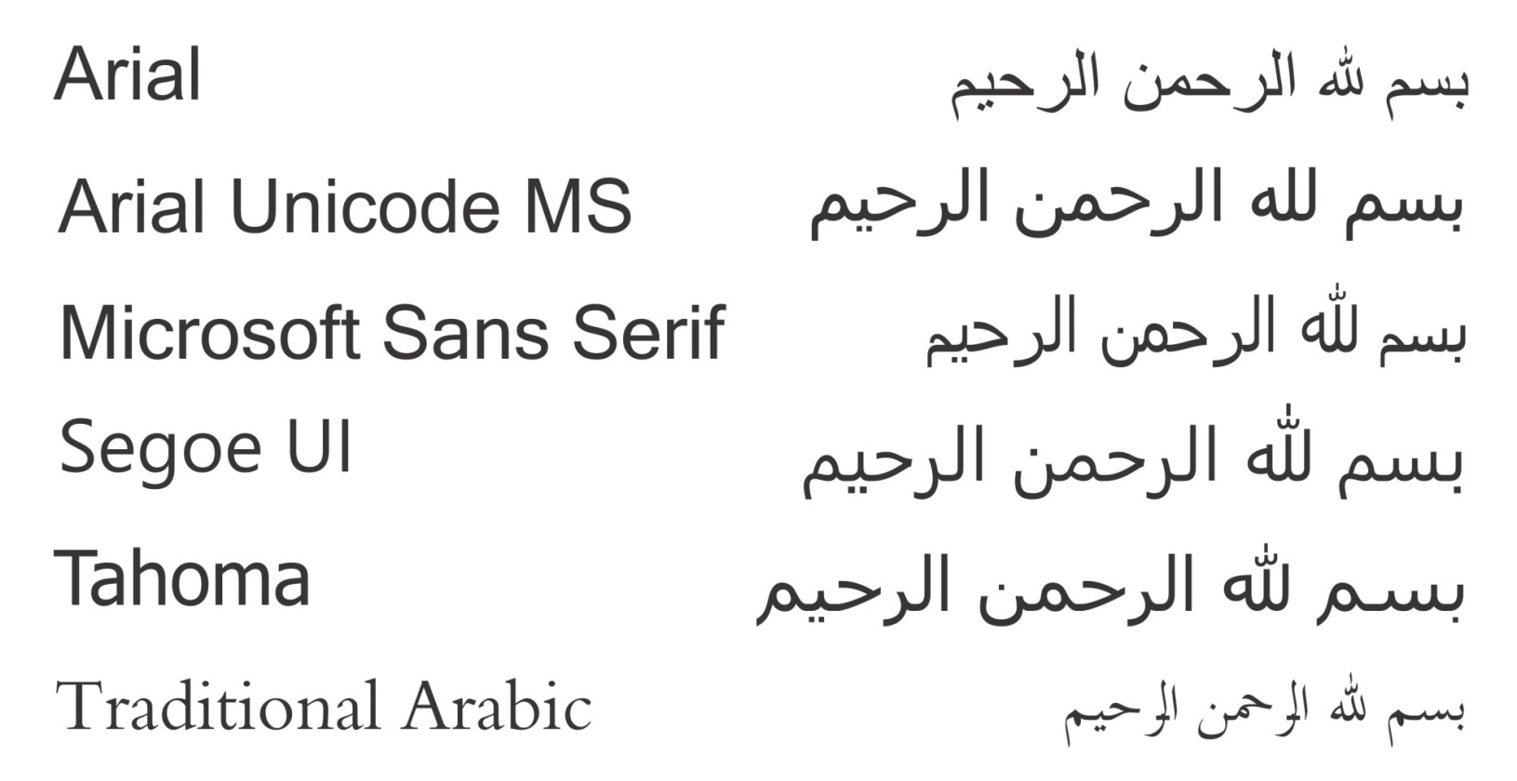
Data Uji
Teks Arab 37 Halaman
Sumber: ar.wikipedia
Notes:
Total 37 dokumen.
Citra dari pindaian dan ekspor Corel.

Slide 17
Prosedur Pengujian
Fungsional
Segmentasi
Klasifikasi
Data uji: seluruh citra dokumen
Cek sampel citra hasil setiap proses
Benar, Undersegmentasi, Oversegmentasi
Pembelajaran dari citra huruf tunggal manual tiap font
Kinerja komponen: validasi silang
Hitung citra hasil (manual)
Hingga fungsi dianggap cukup baik
Simpan citra hasil tiap segmentasi
Kinerja sistem: hitung tebakan huruf dari citra dokumen
Notes:
Sekilas saja. Tekankan di manual dan validasi silang.
Undersegmentasi: yang tidak berhasil dipotong.
Oversegmentasi: satu baris yang terpotong menjadi dua.

Slide 18





Skrinsyut Uji Fungsionalitas
Citra asli
Setelah praolah
Penipisan
Pengotakan
Seg. huruf
Notes:
Iterasi satu-satu, lalu skip.

Slide 19
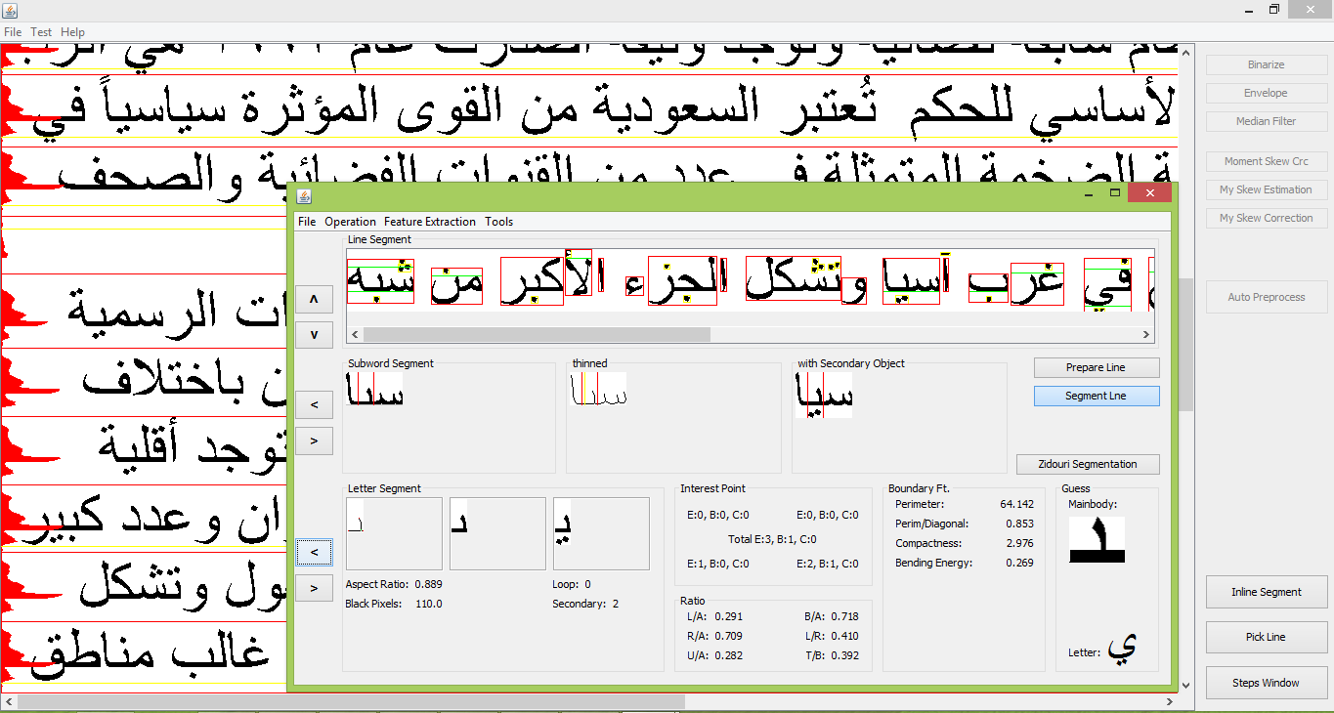
Antarmuka
Notes:
Sebentar saja, sebagai spoiler untuk demo.

Slide 20
Hasil Uji: Seg. Baris

Slide 21
Hasil Uji: Seg. Baris
dengan Verifikasi Standar Deviasi
Notes:
Meningkat!!!

Slide 22
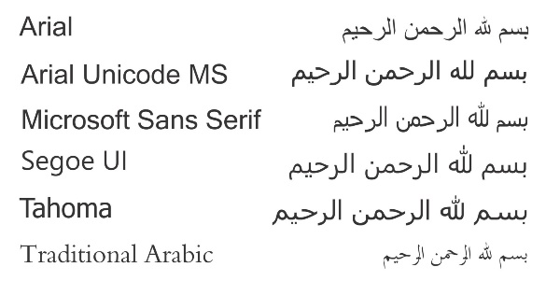
Hasil Uji: Seg. Huruf
Notes:
MS Sans Serif dan Traditional Arabic: kecil hurufnya, jadi sulit dipotong.
Traditiona Arabic: banyak ligatur pula.
SegoeUI dan Tahoma: besar jadi undersegmentasi kecil, cuma oversegmentasi juga meningkat.

Slide 23
Hasil Uji: Seg. Huruf
Notes:
Jika font kecil diabaikan, hasil segmentasi huruf cukup menjanjikan: 87%.
Skip! Hanya 10 detik.

Slide 24
Hasil Uji: Klasifikasi
Notes:
Simpel saja: bilang hasil benarnya.

Slide 25
Hasil Uji: Umum
Notes:
Perbandingan ekspektasi dan perolehan hasil.

Slide 26
Simpulan
Skema sistem terbukti berhasil.
Seg. baris proyeksi horizontal baik untuk dokumen cetak.
Verifikasi standar deviasi + proyeksi horizontal.
Seg. huruf algoritma Zidouri baik untuk jenis huruf berjarak renggang.

Slide 27
Terima kasih.
Demo...

